Slide 1
Laboratório de Sistemas Digitais Aula Teórico-Prática 7 Ano Lectivo 2020/21
Projecto hierárquico: visão geral, estratégias de abordagem e boas práticas.
Aplicação ao projecto de hardware digital:
ilustração com estudo de caso

Slide 2
Conteúdo
Projecto hierárquico em Engenharia
A abordagem de decomposição: ‘dividir para reinar’
Análise/especificação (top-down)
Síntese/integração (bottom-up)
A ‘curva de projecto’
Vantagens
Boas práticas
Aplicação ao projecto de hardware digital
Sistema de controlo de parque de estacionamento

Slide 3
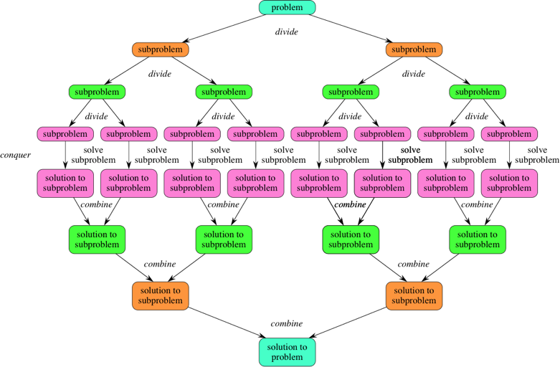
Decomposição hierárquica
Análise:
‘top-down’
Síntese:
‘bottom-up’
Notes:
Os projectos complexos podem ser vencidos por uma abordagem de decomposição ‘hierárquica’, em pirâmide.
Normalmente:
a fase de estudo/especificação baseia-se num processo metódico de análise ‘top-down’
(do todo para a parte / do geral para o particular / do órgão para a célula).
A fase de construção/realização baseia-se num processo de síntese ‘bottom-up’ (no sentido inverso).
--------------------------------------------------------------------------------------------------------
Esta metodologia ‘divide & conquer’ (dividir para reinar) é boa prática de um modo geral.
É encontrada em todos os ramos da Engenharia e Gestão. Lembrar, por exemplo:
- Construção – projectos/empreitadas por especialidade (Fundações/Estruturas, Construção Civil, Águas/Esgotos, Electricidade, AVAC, Segurança Incêndios, Segurança Intrusão, Telecomunicações e Redes, Elevadores, Acabamentos interiores, etc)
- Engenharia de Software – programa principal / procedimentos / funções / subfunções
- Organização fabril (p. ex. indústria automóvel) – fábricas de peças/componentes, fábricas de montagem…
---------------------------------------------------------------------------------------------------
O desenvolvimento de Sistemas Digitais é um perfeito exemplo das vantagens da sua aplicação.
Vão-se aperceber disso cada vez melhor à medida que caminhamos para sistemas mais complexos.

Slide 4
A ‘curva de projecto’
detalhe
Nível I
Especificação inicial define Teste final
Nível II
Nível III
Especificações
Análise top-down
Testes de integração
Síntese bottom-up
tempo
Notes:
O eixo temporal é agora horizontal (como é hábito) e o eixo vertical representa nível de detalhe (crescente no sentido descendente).
Partindo de uma especificação geral (que pode começar por ser vaga e tem que ser transformada numa especificação rigorosa),
vão-se construindo especificações de subsistemas a um nível de detalhe cada vez mais elevado.
Concluída a especificação ao nível mais elementar, segue-se o processo de integração, tal como indicava o diagrama anterior
– nada de novo até aqui
O aspecto importante que este gráfico salienta (linhas tracejadas horizontais) é que
cada nível de especificação define directamente os critérios/testes de validação no nível correspondente de integração.
É curioso reparar na simetria temporal: quanto mais inicial for a especificação, mais tarde decorrerão os testes correspondentes.
Em particular, a especificação inicial define o teste de integração do sistema global.
Pensem como isto se traduz, nomeadamente, em termos de ‘testbenches’ de simulação.

Slide 5
Vantagens
Simplificação
Um problema complexo -> múltiplos problemas simples
Delegação e trabalho em equipa
Possibilidade de paralelização
Melhor controlo de prazos de execução
Especialização de competências
Reutilização de soluções
Teste parcelar
Confinamento de problemas
Mais eficiente detecção e correcção de erros
Requisitos
Articulação
Especificação hierarquizada
Separação de funções
Desacoplamento
Definição de interfaces / limites de prestação
Documentação rigorosa
Comunicação
Planeamento (cronograma)
Revisão de especificações
Plano de testes
Critérios de validação em cada nível
Decorrentes das especificações homólogas
Notes:
Esta abordagem tem imensas vantagens, desde logo porque tende a simplificar os problemas, mas também porque (por exemplo):
Facilita a delegação de tarefas e o trabalho em equipa (essencial nos grandes projectos)
Promove especialização de competências
Permite identificar sub-problemas com solução semelhante em situações diferentes e portanto reaproveitar esforço;
Facilita a identificação da origem (e portanto correcção) de erros/desconformidades
Mas tem exigências metodológicas que é muito importante ter presentes – não faz milagres ☺
Saliente-se a questão da revisão de especificações. É quase impossível ‘acertar à primeira’. Temos que admitir que haverá sempre erros/omissões/suboptimização nos vários níveis de especificação - errar é humano.
O que é essencial é prever mecanismos de revisão que permitam detectar e corrigir essas falhas. A decomposição facilita esse processo de revisão, mas ele tem que ser proactivo - não ocorre espontaneamente, consome tempo (não esquecer as devidas folgas nos cronogramas) e, sobretudo, não se documenta sozinho (é preciso que toda a equipa saiba sempre qual a versão corrente, mantendo arquivo das versões desactualizadas).
É perfeitamente natural um grande projecto, mesmo que concebido pelos melhores especialistas, sofrer, ao longo do desenvolvimento, milhares de alterações documentadas.
.

Slide 6
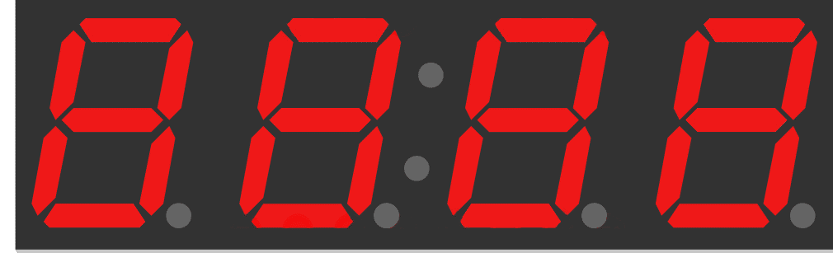
Estudo de caso
Objectivos
- Consolidação de conhecimentos
- Abordagem a problemas reais
- Metodologias e boas práticas de projecto
- Preparação para o projecto final
Controlo de Parque de Estacionamento
LUGARES VAGOS:
Notes:
Os objectivos deste estudo de caso são:
- Ajudar a consolidar matérias estudadas até agora.
- Evidenciar a sua *aplicabilidade prática* - trata-se de desafios simples, muito concretos, num contexto com que todos estão familiarizados
- Exercitar metodologias apropriadas em projecto de sistemas digitais, que serão úteis sobretudo em projectos complexos, mas podem (e devem) ser adoptadas desde já.
Estes objectivos concorrem, naturalmente, para a preparação do projecto final.
Estamos na transição de uma fase de estudo focada em dominar ferramentas (componentes elementares e seu comportamento; métodos de descrição/construção) para uma nova fase focada em usá-las criativamente (mas também metodicamente - na verdade, o método é aliado da criatividade) para desenhar sistemas capazes de resolver problemas reais.
Por outras palavras, o foco estava na solução (i.e. conhecer e dominar os recursos necessários) e tem que passar para o problema (como abordá-lo de forma a aplicar com sucesso esses recursos). Queremos formar projectistas ☺
DESCRIÇÃO SUCINTA (reproduzida do enunciado)
O sistema inclui dois sensores de presença idênticos:
S_{IN} – colocado na faixa de entrada.
S_{OUT} – colocado na faixa de saída.
Os valores lógicos das suas saídas digitais devem ser interpretados da seguinte forma:
‘1’ – veículo sobre o sensor; ‘0’ – nenhum veículo sobre o sensor.
A entrada no parque é controlada por cartão, cuja validação é feita pelo leitor localizado junto da cancela. Sempre que o leitor detecta um cartão válido, gera um pulso positivo.
Existe ainda um painel informativo, constituído por 4 visores de 7 segmentos, para apresentar o número de lugares vagos ou, no caso de o parque estar completo, a indicação "FULL".

Slide 7
Interfaces em Sistemas de Automação
Card reader
Dispositivos de comando
Dispositivos de informação
UTILIZADOR
ENTRADAS
Sistema
SAÍDAS
‘CAMPO’
Sensores
Actuadores
Cancela
S_{IN}
S_{OUT}
Notes:
Aqui, o sistema digital insere-se num projecto de automação (como muitas vezes acontece: automação industrial, gestão técnica centralizada (GTC), domótica, etc). Neste contexto, é útil distinguir duas linhas de interface, ambas bi-direccionais:
com o campo (instrumentação)
SAÍDAS para actuadores ou pré-actuadores (e.g. motores/contactores, cilindros/válvulas pneumáticas/hidráulicas…) – neste caso…
ENTRADAS de sensores/detectores (e.g. fins-de-curso, sensores de proximidade, células fotoeléctricas, ‘encoders’, termostatos,…) – neste caso…
com o utilizador (comando/supervisão)
SAÍDAS para dispositivos de informação (visores LED, LCD, painéis sinópticos, alarmes áudio, PA,…) – neste caso…
ENTRADAS de dispositivos de comando/regulação (comutadores, botões de pressão, consolas, leitores de cartões,…) – neste caso…

Slide 8
FASE 1
Faseamento
- evolução gradual dos requisitos (fases 1 a 3)
- parte diferente do problema (fase 4)
Especificação:
Cartão válido => cancela abre por 10 segundos
Em simulação (para maior clareza) consideramos 10ms
Caracterização da interface:
ID | # bits | Tipo de Porto | Forma do sinal | Act. | Ligação externa
 |  |  |  |  | Tipo | Dispositivo
CART | 1 | Entrada | impulsional | _H | Comando | Leitor de cartões
CANC | 1 | Saída | de nível | _H | Actuador | Cancela
CLK | 1 | Entrada | impulsional | _H | Outro | Oscilador
Notes:
A abordagem é faseada. O faseamento é um dos métodos de ‘dividir para reinar’! – é isso, justamente, que se pretende sublinhar.
Pode decorrer naturalmente das condições (até contratuais) em que o projecto se desenvolve, mas também pode ser estratégia deliberada do projectista.
Pode envolver:
versões sucessivas de complexidade crescente (do problema ou parte dele), por simplificação (cada vez menor) dos requisitos (é o caso das fases 1 a 3)
partes diferentes do problema (como veremos na fase 4)
Esta primeira fase assume um modelo simplificado do controlo da cancela, que requer uma única saída (CANC)
Considera-se que a cancela reflecte directamente o seu estado: aberta quando a saída está activa e fechada quando está desactiva (note-se que isto implica abertura e fecho instantâneos).
-----------------------------------------------------------------------------------------------------------------------------------------------------------------
NOTA :
Um registo sistemático de entradas e saídas do sistema e de cada um dos seus módulos é útil - tanto mais quanto mais complexo for o sistema.
Neste caso é muito simples - não custa começar esse bom hábito. **DOCUMENTAÇÃO**
É nesta altura que escolhemos *identificadores apropriados* e apuramos se nos falta informação sobre o comportamento de sensores, actuadores e dispositivos de comando e sinalização.
-----------------------------------------------------------------------------------------------------------------------------------------------------------------

Slide 9

FASE 1 - Diagrama de estados
entity TimerUnit is
generic ( kHzClkFreq : positive := 50000; -- por omissão: CLOCK_50 (50 MHz)
mSecLength : positive := 1000; -- por omissão: temporização de 1s
outPolarity : std_logic := '1');
port ( clk : in std_logic;
reset : in std_logic;
start : in std_logic;
enable : in std_logic;
decorre : out std_logic; -- atraso à desoperação
expirou : out std_logic ); -- atraso à operação (pulso)
end TimerUnit;
architecture Behavioral of TimerUnit is
-- tradução do intervalo de tempo em número de ciclos de relógio
constant TICK_COUNT : positive := mSecLength * kHzClkFreq;
subtype TCounter is natural range 0 to TICK_COUNT; -- gama de contagem interna
…
T_{CANC}
CART=1
inicia T_{CANC}
CANC=1
not T_{CANC}
Temporizador !!
9
Notes:
Claramente, a solução nesta fase pode basear-se num temporizador.
[Primeira lição a extrair: os componentes simples que temos estudado têm aplicação prática! ☺]
Este temporizador é baseado no código fornecido na aula TP, apenas com ligeiras adaptações. Características relevantes:
1) Inclui duas saídas para suportar dois modos de funcionamento: atraso à desoperação (saída de nível) e atraso à operação (pulso)
2) O intervalo de temporização é especificado directamente em unidades de tempo (escolheu-se ms). Para que o número de ciclos de relógio a contar (lembremos que um temporizador é essencialmente um contador) possa ser calculado internamente (mSecLength * kHzClkFreq), é necessário especificar também a frequência de relógio (neste caso em kHz, dado que a unidade de tempo escolhida é o ms).
Em simulação, para facilitar a interpretação dos resultados, é conveniente que as temporizações correspondam a um pequeno número de ciclos de relógio. Por isso, vamos usar valores baixos para mSecLength e kHzClkFreq, o que implica temporizações na ordem dos ms e não dos s. Mas, qualitativamente, nada se altera.
Nesta Fase 1, consideraremos então que o ciclo de accionamento da cancela dura 10ms (em vez de 10s).

Slide 10
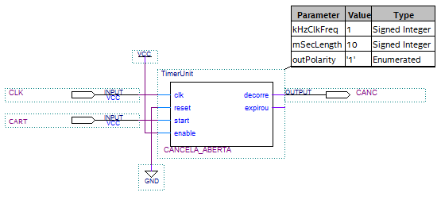
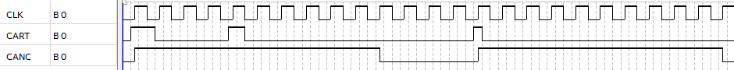
FASE 1
Simulação
Sem efeito (temporização em curso)
Notes:
É este o diagrama geral do sistema – simplesmente um temporizador.
Especificamos 10 ms de temporização (em vez de 10s, como já frisámos). A 1 kHz, esse intervalo corresponde a 10 ciclos (como é bem visível)
O diagrama de simulação evidencia o correcto funcionamento: o pulso na entrada CART desencadeia a abertura da cancela (síncrona) durante 10 ciclos.
Pulsos durante a temporização são ignorados.

Slide 11
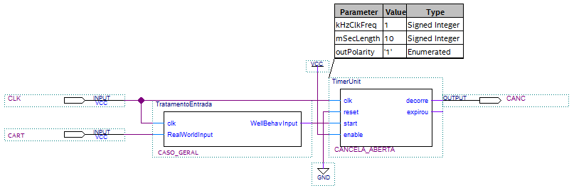
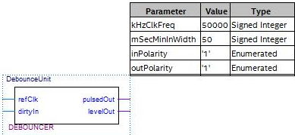
Tratamento de entradas (breve nota)
Objectivos típicos:
Sincronização
‘De-bouncing’
Conversão de forma de onda
Impulsional ←→‘de nível’
Active-high ←→ active-low
Extracção de padrões
Adaptação
Validação
Notes:
************************* ESTA É OUTRA NOTA ALGO ‘LATERAL’ (mas que parece apropriada aqui – o assunto é importante) **********************
As entradas (sobretudo as de interface com o utilizador) necessitam, no caso geral, de alguma forma de tratamento.
Neste caso, o enunciado dispensou-nos de a considerar – admitimos que o leitor de cartões se comporta de forma ideal, emitindo um pulso com a duração de um ciclo de relógio quando lê um cartão válido. A intenção do enunciado não é desprezar o assunto mas sim encorajar uma boa prática – isolar os problemas (desacoplamento). Ou seja, devemos considerar o tratamento das entradas, claro, mas num bloco independente, dentro do espírito de ‘dividir para reinar’.
**DECOMPOSIÇÃO** Se esse bloco cumprir a sua missão, é muito mais fácil projectar o resto do sistema.
A missão é então disponibilizar, a partir das entradas vindas do ‘mundo real’, sinais que, do ponto de vista do resto do sistema, constituem entradas ‘bem comportadas’ (i.e. que o servem de forma ideal). Isso pode implicar várias funções (algumas das quais serão patentes aqui; mas aprofundaremos o assunto adiante):
- Sincronização - Em geral, as entradas são assíncronas (i.e. podem ser activadas em instantes arbitrários, sem relação com o relógio do sistema)
- ‘De-bouncing’ - Podem sofrer de ‘bouncing’, se tiverem origem em comutadores, botões de pressão e dispositivos similares de acionamento mecânico.
- Conversão de forma de onda - Transformação de sinais ‘de nível’ (‘a la’ comutador…) em ‘impulsionais’ (‘a la’ botão de pressão) ou vice-versa
- Extracção de padrões - É possível extrair informação mais ou menos complexa de entradas digitais, detectando padrões temporais de actuação (e.g. toque breve/longo – lembrar interfaces de relógios digitais e computadores de bordo em automóveis)
Adaptação - Pode ser necessário converter os dados (não só em termos de forma de onda) para se conformarem à interface do(s) módulo(s) que servem.
Validação - As entradas podem ser operadas de forma inesperada: acidental, errática ou até malévola/fraudulenta. Devemos procurar prevenir-nos na medida do possível.
De referir que um debouncer típico pode assegurar não só o ‘de-bouncing’ propriamente dito (eliminação de oscilações causadas em contactos mecânicos) como a sincronização (desde que o relógio de referência seja o do sistema) e a conversão da forma de onda (permitem escolher entre saída pulsada ou de nível, e definir as polaridades (_H ou _L) da entrada e da saída). Em simulação, o ‘debouncing’ não é preocupação – mas em testes no ‘kit’ (e na vida real) sim!

Slide 12
FASE 2
Especificação:
Cancela com dois actuadores: abertura e fecho.
Ciclo de 10s: 1s (abertura) + 7s (espera) + 2s (fecho).
Em simulação (para maior clareza) consideramos 100ms (10+70+20).
Sinalizador luminoso intermitente durante o ciclo.
Caracterização da interface:
ID | # bits | Tipo de Porto | Forma do sinal | Act. | Ligação externa
 |  |  |  |  | Tipo | Dispositivo
CART | 1 | Entrada | impulsional | _H | Comando | Leitor de cartões
ABRE | 1 | Saída | de nível | _H | Actuador | Motor da cancela sentido 1
FECHA | 1 | Saída | de nível | _H | Actuador | Motor da cancela sentido 2
PISCA | 1 | Saída | de nível | _H | Sinalização | LED
CLK | 1 | Entrada | impulsional | _H | Outro | Oscilador
Notes:
Esta fase assume um modelo mais realista do controlo da cancela, com duas saídas: uma ligada ao actuador de abertura e outra ao de fecho
(estes actuadores podem ser, por exemplo, os dois contactores de um circuito eléctrico de inversão de marcha).
Considera-se que o actuador de abertura tem que activado por 1s e o de fecho por 2s, ficando a cancela completamente aberta durante 7s, totalizando 10s entre início da abertura e fim do fecho (1+7+2).
Durante esses 10s, é activado um sinalizador intermitente, piscando a uma frequência de 2Hz.
Assinalam-se a vermelho as novidades em termos de interface (FECHA e PISCA)
Nesta fase (e também na seguinte), apenas para *maior clareza dos diagramas temporais de simulação*, passamos a considerar que o ciclo de abertura/fecho da cancela dura, não 10s (como especifica o enunciado) nem 10ms (como se considerou na fase 1), mas 100ms (10+70+20)

Slide 13
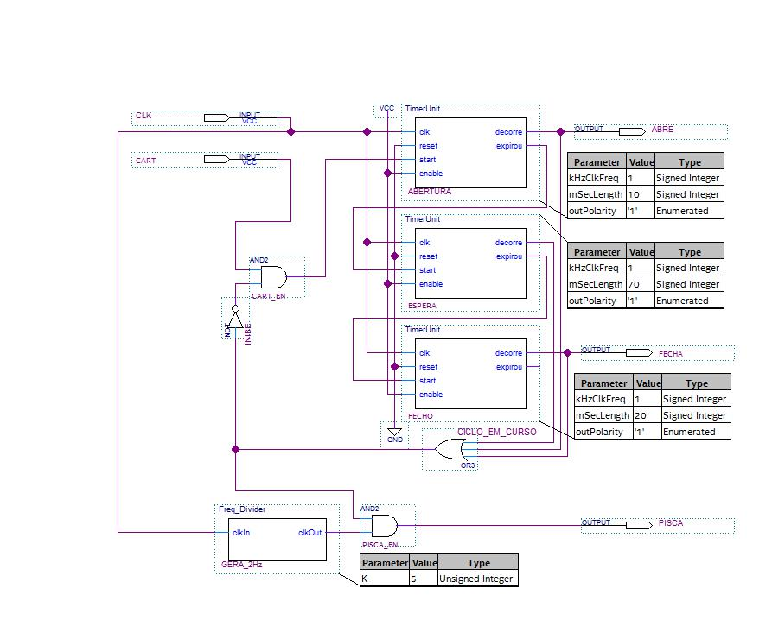
FASE 2 - Diagrama de estados
CART=1
not T_{ABRE}
inicia T_{ABRE}
ABRE=1
T_{ABRE}
not T_{ESPERA}
inicia T_{ESPERA}
T_{ESPERA}
not T_{FECHA}
inicia T_{FECHA}
FECHA=1
T_{FECHA}
Cascata de temporizadores !!
13
Notes:
Há várias maneiras de resolver. É forte a tentação de modificar o código VHDL do temporizador para contemplar múltiplas saídas (as que precisamos).
Não está errado mas pode ser perigoso – ‘slippery slope’.
Parece mais prudente conjugar três unidades iguais à anterior (associação em cascata) – como se mostra.
Os lemas a sublinhar aqui são:
**SIMPLICIDADE** (‘keep it simple’)
**REUTILIZAÇÂO’ (não ‘inventar a pólvora’)
Alguém disse:
‘O segredo é juntar’

Slide 14
BUSY
Notes:
Vejamos esta parte (1ª caixa). Como frisámos atrás, especificamos 100ms de temporização (10+70+20), o que, a 1 kHz, corresponde a 100 ciclos.
Mas há ‘armadilhas’ – por exemplo, é preciso inibir o comando ‘start’ (que poderia voltar a ter efeito no primeiro temporizador passado 1s – causando o accionamento simultâneo de ABRE e FECHA) durante todo o ciclo de 10s. (2ª caixa).
Poderíamos ponderar instanciar um quarto temporizador (10s) para gerar esse sinal de habilitação, mas não é necessário: a soma lógica das saídas dos três existentes serve perfeitamente. [Aqui está um exemplo de tratamento (neste caso validação) de um sinal de entrada]
Quanto ao sinalizador (3ª caixa), ele requer:
Um sinal intermitente => divisor de frequência. Eis mais um componente conhecido – vide código na TP4 (p. 15) **REUTILIZAÇÃO**.
(Usámos o valor 5 para o factor de divisão, que resultará em um ciclo de PISCA por cada 5 ciclos de relógio).
Habilitar esse sinal intermitente apenas enquanto dura o ciclo. Serve para este efeito o mesmo sinal usado para inibir os comandos de arranque.
Como se vê, esta arquitectura tem implícitos 3 módulos. O sinal-chave na sua articulação é o que assinala ‘ciclo de accionamento da cancela em curso’ – chamemos-lhe BUSY. Vamos então formalizar a divisão, criando e instanciando esses módulos.

Slide 15
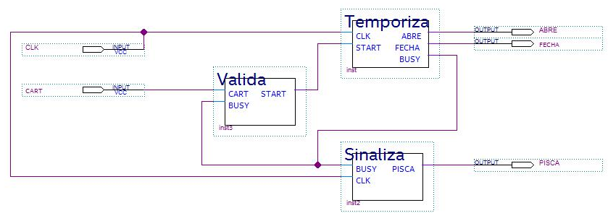
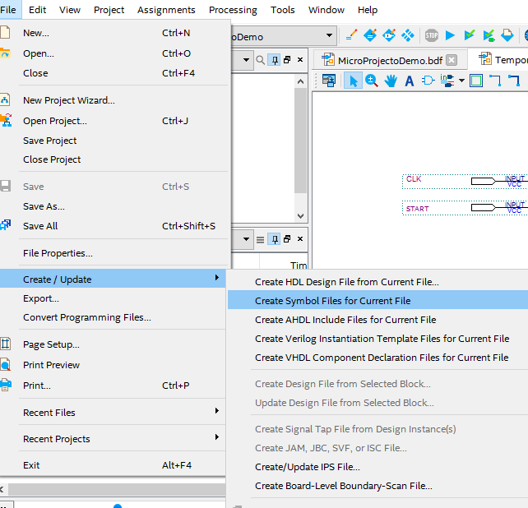
FASE 2 Diagrama geral
Notes:
Conseguíamos ‘viver’ com o diagrama anterior… mas a abstracção do detalhe clarifica muito. **DESACOPLAMENTO**
O Quartus permite fazer isto com facilidade, pois podemos gerar blocos a partir de ficheiros .bdf ou .vhd ‘File->Create/Update->Create Symbol Files…’
Em projectos complexos torna-se absolutamente indispensável. **DIVIDE & CONQUER**
A obrigação de especificar as interfaces (‘limites de prestação’) de cada bloco disciplina o desenvolvimento, favorecendo soluções elegantes, com máximo desacoplamento entre blocos e forçando/facilitando ‘pausas’ de revisão/verificação que:
Evitam lapsos e facilitam a sua localização; a funcionalidade de cada bloco é clara – podemos testá-los um a um em testbench **SIMULAÇÃO**
Facilitam a **DOCUMENTAÇÃO**.

Slide 16
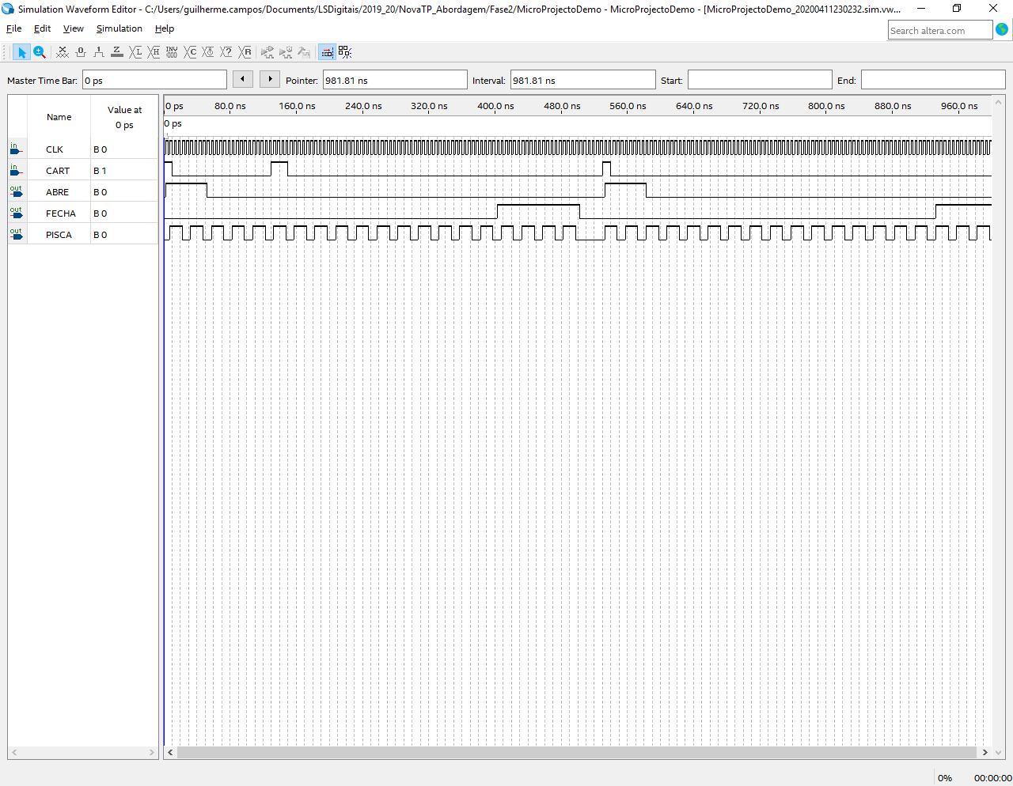
FASE 2 - Simulação
Sem efeito (entrada ‘start’ inibida)
Ciclos (CLK) | 10 | 70 | 20
Δt (ms) | 10 | 70 | 20
Ciclos (PISCA) | 2 | 14 | 4
Notes:
O diagrama de simulação evidencia o correcto funcionamento: o pulso na entrada CART desencadeia (de forma síncrona) um ciclo de accionamento da cancela da cancela que dura um total de 100 ciclos de relógio, devidamente distribuídos: 10 na abertura , 70 em espera (cancela totalmente aberta) e 20 no fecho.
O sinalizador intermitente pisca durante todo o ciclo de accionamento. Dividimos a frequência de clk por 5, pelo a relação é de 10 para 2 ciclos. Fica assim bem evidente a duração de cada parte do diagrama.
Pulsos durante as temporizações são ignorados, como seria de esperar (esforçámo-nos por isso ☺)

Slide 17
FASE 3
Especificação:
Idem, mas considerando sensor S_{IN} para impedir fecho da cancela sobre o veículo
Espera prolongada enquanto S_{IN} activo – desde que se encontre activo a meio do ciclo (5s após o arranque)
Caracterização da interface:
ID | # bits | Tipo de Porto | Forma do sinal | Act. | Ligação externa
 |  |  |  |  | Tipo | Dispositivo
CART | 1 | Entrada | impulsional | _H | Comando | Leitor de cartões
ABRE | 1 | Saída | de nível | _H | Actuador | Motor da cancela sentido 1
FECHA | 1 | Saída | de nível | _H | Actuador | Motor da cancela sentido 2
PISCA | 1 | Saída | de nível | _H | Sinalização | LED
SIN | 1 | Entrada | de nível | _H | Sensor | Sensor de presença
CLK | 1 | Entrada | impulsional | _H | Outro | Oscilador
Notes:
O funcionamento descrito na fase 2 vai ser aperfeiçoado, impondo este novo requisito.
A verificação da saída do sensor S_{IN} deve ser feita quando tiver decorrido metade do tempo de abertura da cancela (5 segundos).
Se, nesse instante, ela for '1' (veículo ainda sobre o sensor), a contagem do tempo (para efeito de fecho da cancela) fica suspensa, só sendo reactivada quando a saída do sensor S_{IN} voltar a ‘0’ (i.e. o veículo deixar de ser detectado).
O sensor S_{IN} é a única novidade no mapa de interface (a vermelho)

Slide 18
FASE 3 - Diagrama de estados
CART=1
not T_{ABRE}
inicia T_{ABRE}
ABRE=1
T_{ABRE}
not T_{ESP1}
inicia T_{ESP1}
T_{ESP1} and S_{IN}
Espera extra por tempo indefinido
T_{ESP1} and not S_{IN}
S_{IN}
Suspensão da temporização !!
not S_{IN}
not T_{ESP2}
inicia T_{ESP2}
T_{ESP2}
not T_{FECHA}
inicia T_{FECHA}
FECHA=1
T_{FECHA}
Notes:
A situação é menos trivial.
Mas os temporizadores dispõem de uma funcionalidade que responde bem ao desafio de prolongar o tempo de espera:
a entrada de ‘enable’, que permite (quando desactiva) suspender a contagem. Vamos tirar partido dessa possibilidade.

Slide 19
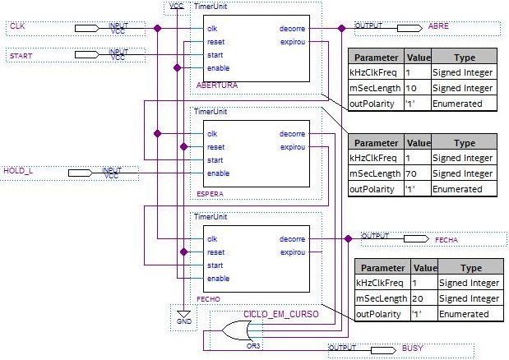
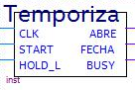
FASE 3
Adaptação do bloco temporiza.bdf
Novo porto de entrada (HOLD_L), ligado à entrada ‘enable’ do timer de espera
Notes:
Até agora foi inútil (limitámo-nos a colocar ‘ENABLE’ permanentemente activa em todos os temporizadores).
Aqui, disponibilizamos a entrada de ‘enable’ do temporizador intermédio da cadeia (ESPERA)

Slide 20
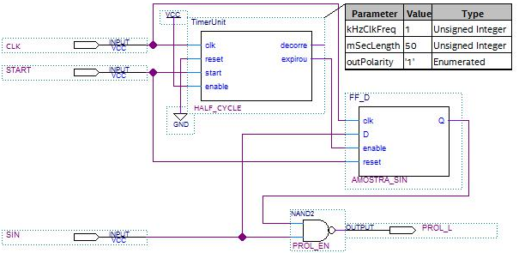
FASE 3
Novo bloco: prolonga.bdf
Notes:
A ideia deste bloco é amostrar e guardar (sample & hold) o sinal SIN *exactamente no momento estipulado* – para isso é preciso um temporizador com atraso à operação (saída impulsional) parametrizado para o tempo pretendido (5s). O valor amostrado funciona como ‘ENABLE’ de prolongamento da abertura (fase de ESPERA) enquanto SIN estiver activo.
O sinal de saída é activo-baixo, pois, como vimos, o prolongamento é conseguido *desactivando* o sinal de ‘enable’ do timer de ESPERA (que é activo-alto).
Note-se um detalhe importante: não podemos esquecer o RESET da amostra em cada ciclo. O sinal START é perfeitamente adequado para isso
[Experimentem, como exercício, descrever este bloco em VHDL (misto estrutural / comportamental, por exemplo)]

Slide 21
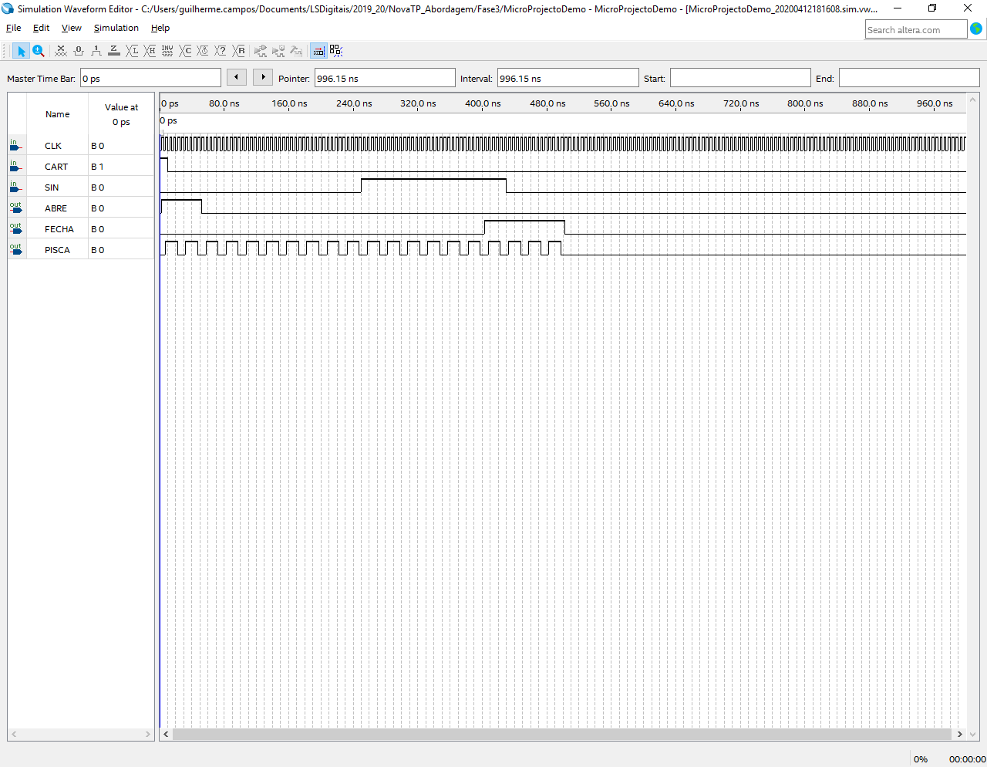
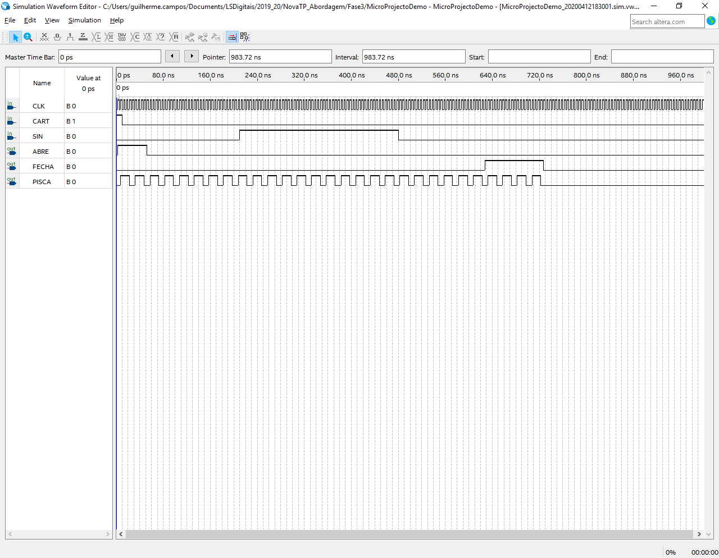
FASE 3 - Simulação
Sem efeito (activação tardia - após o ponto médio do ciclo)
Com efeito (activo no ponto médio do ciclo)
Ciclos (CLK) | 10 | 40 | suspensão | 30 | 20
Δt (ms) | 10 | 40 |  | 30 | 20
Ciclos (PISCA) | 2 | 8 |  | 6 | 4
Notes:
O diagrama de simulação evidencia o correcto funcionamento. Ilustram-se 2 situações:
Activação tardia de Sin
Activação de Sin desde antes do ponto médio do ciclo – cria, como se pretende, uma suspensão enquanto Sin se mantiver activo.

Slide 22
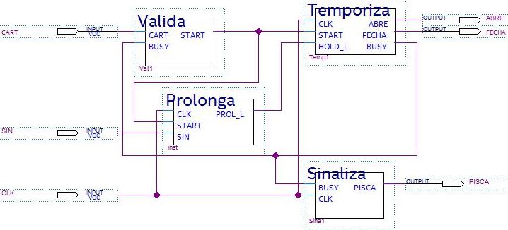
FASE 3 Diagrama geral
Notes:
Aqui está o resultado final. Os módulos Valida e Sinaliza não sofreram alterações
[Evidencia-se mais uma vantagem da decomposição: as alterações podem ser analisadas numa esfera mais restrita, o que facilita a depuração].
Nesta forma, a interpretação do circuito é muito simples.
Mas não foi trivial chegar aqui. Vimos que (mesmo com requisitos aparentemente simples) surgem complicações e ‘rasteiras’;
é difícil apreender todos os detalhes e detectar todas as armadilhas…
Haverá metodologias mais formais, sistemáticas (i.e menos dependentes da intuição) para abordar este tipo de problemas?
(sempre na lógica da decomposição hierárquica)
Resposta: SIM! Baseadas em Máquinas de estados finitos! Bastante poderosas se bem entendidas e aplicadas.
STAY TUNED! – vamos falar delas em breve (daqui a duas aulas – o tempo de estudar a implementação de MEF)

Slide 23
FASE 4
Especificação:
- Vagas contabilizadas com base em S_{in} e S_{out} (transições descendentes);
- Displays mostram vagas (até 99) ou ‘FULL’ (piscando a 2Hz) se lotado;
- Abertura da cancela inibida se lotado;
Caracterização da interface:
(Considerando esta fase como módulo independente)
ID | # bits | Tipo de Porto | Forma do sinal | Act. | Ligação externa
 |  |  |  |  | Tipo | Dispositivo
SIN | 1 | Entrada | de nível | _H | Sensor | Sensor de presença
SOUT | 1 | Entrada | de nível | _H | Sensor | Sensor de presença
HEX0 | 7 | Saída | de nível | _L | Sinalização | Visor de 7 segmentos
HEX1 | 7 | Saída | de nível | _L | Sinalização | Visor de 7 segmentos
HEX2 | 7 | Saída | de nível | _L | Sinalização | Visor de 7 segmentos
HEX3 | 7 | Saída | de nível | _L | Sinalização | Visor de 7 segmentos
FULL | 1 | Saída | de nível | _L | Outro | Sub-sistema da fase 3
CLK | 1 | Entrada | impulsional | _H | Outro | Oscilador
Notes:
Esta fase inclui a gestão do painel informativo. Ele deve mostrar o número de lugares vagos. No caso de o parque estar completo (admita-se uma capacidade máxima de 99 lugares), deve mostrar (em vez do número ‘0’) a palavra "FULL" a piscar com uma frequência de 2Hz.
O sensor de entrada (S_{IN}) informa sobre a entrada de veículos: quando o seu valor lógico passa de '1' a '0', o número de vagas deve ser decrementado de 1 unidade. Para contabilizar a saída de veículos, é considerado agora o sensor S_{OUT}: de forma análoga, quando o seu valor lógico passa de '1' a '0', o número de vagas deve ser incrementado de 1 unidade.
A entrada no parque só deve ser possível quando o número de vagas for superior a zero; por outras palavras. quando o parque estiver completo, a abertura da cancela deve ser inibida.
A lista só inclui a interface relacionada com este sub-sistema - ele é praticamente independente do anterior.
Além de CLK, apenas SIN é comum (e é usada de forma diferente – a informação está na transição e não no nível)

Slide 24
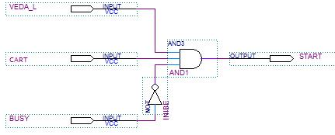
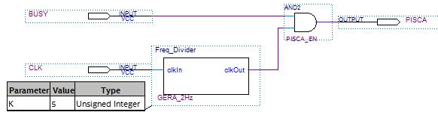
FASE 4 – Articulação com anterior
Inibição de abertura da cancela => revisão do bloco Valida.bdf
acrescentar
Partilha do divisor de frequência => revisão do bloco Sinaliza.bdf
desacoplar
Notes:
A única interacção com o subsistema da fase 3 resulta do requisito de vedar o parque se ele estiver cheio; pode-se consegui-lo com uma pequena alteração no bloco ‘Valida’: criando a entrada VEDA_L, a ligar à saída FULL_L (listada no mapa de interface) de modo a bloquear o arranque do bloco de temporização e portanto da abertura da cancela.
Nota-se ainda que, para obter o sinal intermitente de 2Hz, pode-se reaproveitar o divisor de frequência do módulo ‘Sinaliza’ – basta desacoplá-lo, i.e. torná-lo um bloco independente cuja saída será ligada simultaneamente a Sinaliza e a algum ponto (a definir) do subsistema da Fase 4 que estamos a projectar.
Podemos agora pensar na Fase 4 de forma independente, pois, com estes ajustes no subsistema a que chegámos na Fase 3, fica assegurada uma boa articulação.

Slide 25
FASE 4 – Concepção geral
Dividir para reinar !
LUGARES VAGOS:
Tratamento das entradas
Sistema de contagem
Afixação da informação
- Registo de vagas
- Lotação = 99 (2 dígitos)
- Passou veículo? => Conta
- Saiu? (S_{out}) => Up
- Entrou? (S_{in}) => Down
S_{in} S_{out}
FULL
(para inibir cancela)
Notes:
Podemos identificar três funções razoavelmente independentes:
1) Tratamento das entradas SIN e SOUT [mais um exemplo nesta frente]
Conversão de forma de onda: gerar pulsos síncronos (1 ciclo de relógio) sempre que houver transição negativa
2) Módulo de contagem
Com base nas entradas SIN e SOUT, decrementar, incrementar ou manter o registo dos lugares vagos.
‘Reset’ inicial deve colocá-lo a 99 (parque vazio)
Com esta capacidade do parque , bastam 2 dígitos.
3) Módulo de afixação da contagem
Conversão para 7 segmentos nos dois dígitos menos significativos;
Multiplexagem entre ‘apagado’ e letras ‘F’ e ‘u’, respectivamente, nos dígitos de ordem 3 e 2

Slide 26
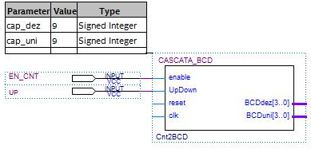
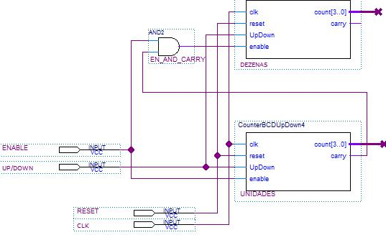
Fase 4 – Módulo de Contagem
Estrutura interna:
2 contadores BCD em cascata
Notes:
Comecemos por considerar o módulo de contagem, que é o elemento central do sistema.
É construído, de forma trivial, por cascata de 2 contadores BCD.
Escolhemos realizar a contagem directamente em BCD porque facilita a ligação ao módulo de afixação, evitando conversão binário-BCD
Acrescentamos um reset e fazemos a capacidade parametrizável (em vez de rigidamente definida em 99).
Isto facilita o teste do sistema: podemos definir capacidade pequena e assim ‘ver’ o parque encher rapidamente ☺

Slide 27
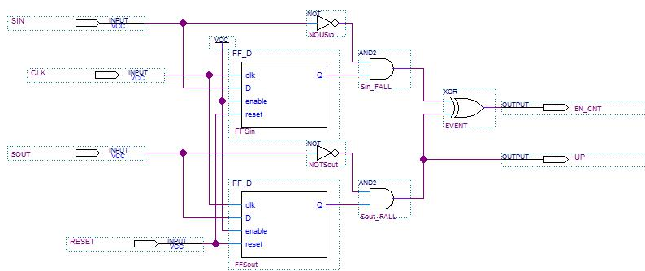
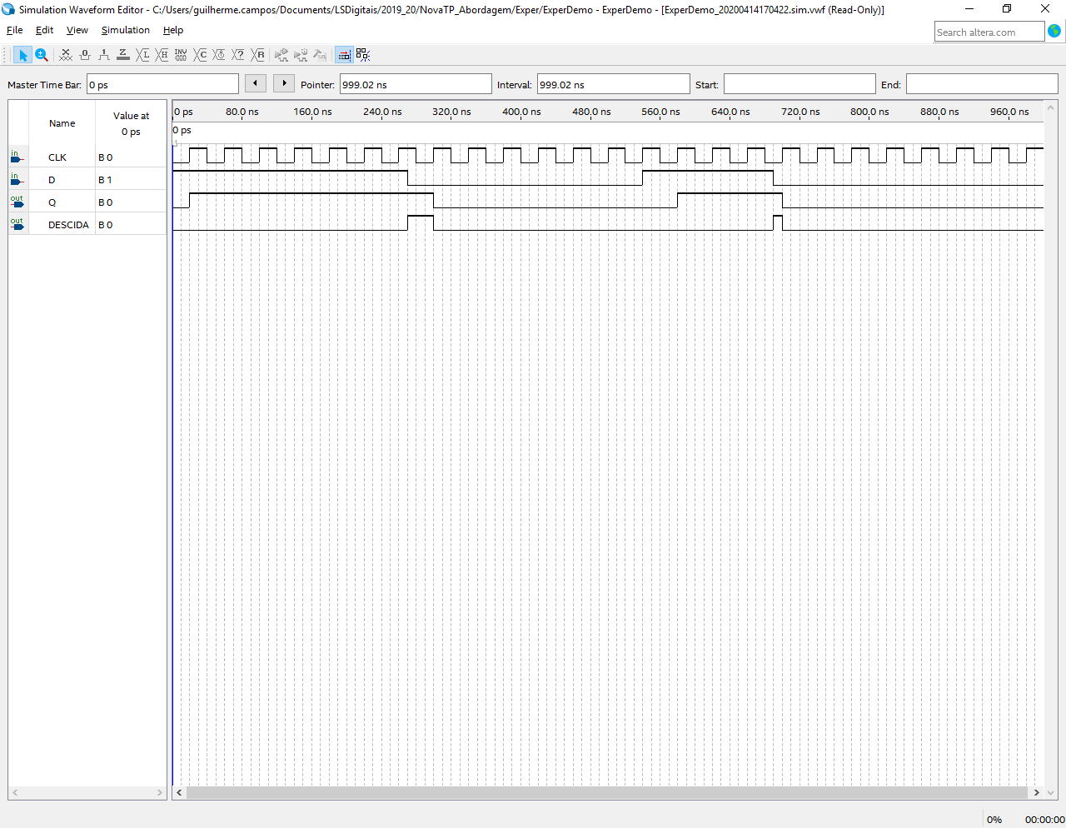
Fase 4 - Tratamento das entradas
Geração de pulsos
Adaptação
Notes:
Este módulo tem duas componentes:
1 – Conversão de forma de onda. A informação reside na transição negativa (veículo deixa a área de acção do sensor). Temos que gerar um pulso síncrono, que se mantenha apenas um ciclo de relógio, sempre que ocorra transição descendente.
Isto aplica-se a SIN e SOUT; usamos a mesma técnica de tratamento: fazer passar o sinal por um FF D. Quando ocorre transição descendente (i.e. D passa a ‘0’) a saída Q mantém-se a ‘1’ até ao flanco de relógio. Nesse breve intervalo (e só nele), verifica-se a condição (Q and (not D)).
[a propósito, refira-se que a transição ascendente seria detectada analogamente, pela condição ((not Q) and D)].
[note-se também a duração desigual dos pulsos (depende do momento da transição em relação ao flanco de relógio, que é imprevisível). Para garantir pulsos de duração constante (exactamente um ciclo), diminuindo assim o perigo de meta-estabilidade, seria recomendável sincronizar as entradas (i.e. passá-las por um registo) antes desta conversão - faz-se isso, por norma, a todas as entradas assíncronas]
2 – Adaptação: como passar a informação ao contador? (traduzir os pulsos em termos de ‘enable’ e ‘’Up/Down’ no contador)
R: habilitar contagem quando houver evento em Sin ou Sout – mas fazer OU exclusivo (XOR) para prever a situação (embora muito improvável) de os pulsos ocorrerem *exactamente ao mesmo tempo* – nesse caso a contagem deve manter-se, pelo que o melhor é não habilitar o contador. Se estivesse habilitado, forçosamente perder-se-ia uma das informações e a contagem ficaria errada [da forma como o circuito está ligado (SOUT a UP) a informação perdida seria a de SIN- o número de vagas ficaria errado por excesso]

Slide 28
Fase 4 – Painel informativo
begin
unidades : entity work.Bin7SegDecoder(Behavioral)
port map ( binInput => uni,
decOut_n => uni_7seg);
dezenas : entity work.Bin7SegDecoder(Behavioral)
port map (binInput => dez,
decOut_n => dez_7seg);
mask <= (others => pisca); -- 7 bits intermitentes '1'<->'0'
visor_uni <= (letraL or mask) when s_cheio='1' else
uni_7seg;
visor_dez <= (letraL or mask) when s_cheio='1' else
dez_7seg;
visor_cen <= (letraU or mask) when s_cheio='1' else
apagado;
visor_mil <= (letraF or mask) when s_cheio='1' else
apagado;
s_cheio <= '1' when ((uni="0000") and (dez="0000")) else
'0';
lotado <= not (s_cheio); -- activo-baixo
end Structural;
entity Afixa is
port( pisca : in std_logic;
uni : in std_logic_vector (3 downto 0);
dez : in std_logic_vector (3 downto 0);
visor_uni : out std_logic_vector (6 downto 0);
visor_dez : out std_logic_vector (6 downto 0);
visor_cen : out std_logic_vector (6 downto 0);
visor_mil : out std_logic_vector (6 downto 0);
lotado : out std_logic); -- activo-baixo
end Afixa;
architecture Structural of Afixa is
-- letras da palavra 'FULL'
constant letraF : std_logic_vector (6 downto 0) := "0001110";
constant letraU : std_logic_vector (6 downto 0) := "1000001";
constant letraL : std_logic_vector (6 downto 0) := "1000111";
constant apagado : std_logic_vector (6 downto 0) := "1111111";
signal uni_7seg, dez_7seg, mask : std_logic_vector(6 downto 0);
signal s_cheio : std_logic;
Notes:
Muito simples: essencialmente Multiplexagens
Recorre à instanciação de 2 descodificadores BCD-7segmentos (componentes bem conhecidos) para os dois dígitos menos significativos.
Os restantes estão normalmente apagados.
No caso de detectar a situação de parque cheio (número de vagas atinge 0), activa-se o sinal ‘s_cheio’ que, por sua vez:
faz activar a saída ‘lotado’ (activa-baixa - serve para inibir a cancela)
selecciona a afixação da palavra ‘FULL’ (4 dígitos) com efeito intermitente.
O efeito intermitente é conseguido por aplicação de uma ‘máscara’ (mask) às letras:
‘mask’ com todos os bits '1' (absorvente em OR) - apaga o visor (lembrar que os segmentos são activos-baixos)
‘mask’ com todos os bits '0' (neutro em OR) - mostra a letra da palavra 'FULL'

Slide 29
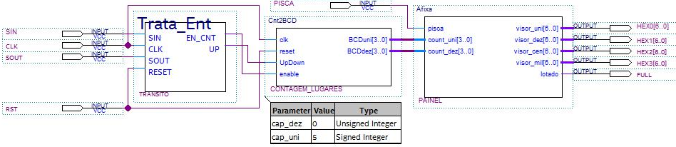
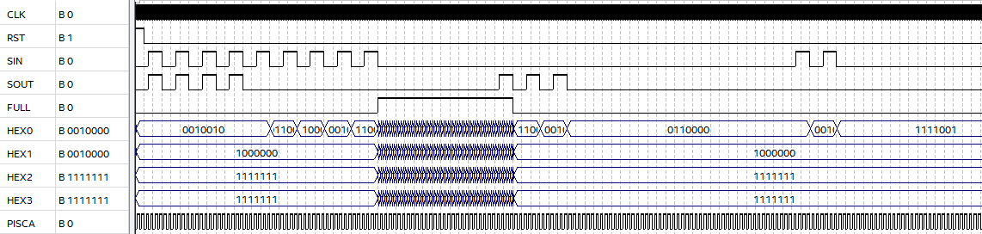
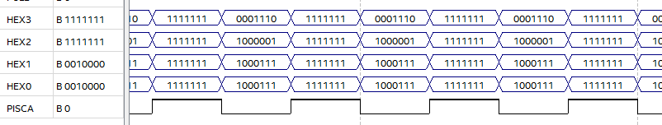
Simulação:
Fase 4 - Diagrama geral
Conta
Afixa
Vagas: 5 5 5 5 4 3 2 1 0 1 2 3 2 1
0
apagado
apagado
F
U
L
L
0
0
0
0
F
U
L
L
0
0
0
0
Notes:
Para esta simulação, definimos capacidade de 5 lugares…
De notar:
- No início há uma série de pulsos simultâneos em SIN e SOUT [em simulação é fácil… ☺ - aqui está mais uma demonstração das vantagens de dispor de ferramentas de simulação]. A contagem mantém-se, como se pretende.
- Seguem-se 5 pulsos de SIN, que, como é visível, vão diminuindo o número de vagas afixado (05 – 04 – 03 – 02 – 01 – 00)
- Quando se atinge 00 (parque lotado) observa-se a afixação intermitente da palavra ‘FULL’ e a activação da saída ‘FULL’ (aqui, por conveniência, mostrada como activa-alta: tudo OK)

Slide 30
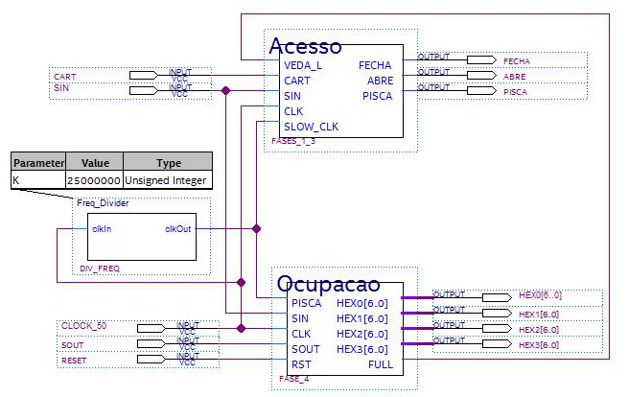
Diagrama global do sistema
Notes:
Aqui está o resultado final. As fases 1, 2 e 3 resultaram no subsistema ‘Acesso’ e a Fase 4 no subsistema ‘Ocupacao’.
Usamos, como ficou definido, um divisor de frequência independente, que serve ambos.
Nesta forma, abstraimos do detalhe, o que torna a interpretação do sistema muito mais clara.
Em simulação no ‘kit’, as entradas CART, SIN, SOUT e RESET são representadas por botões de pressão, que são contactos normalmente fechados (NF) e afectados por ‘bouncing’. É necessário tratar essas entradas adequadamente; em alguns casos é obrigatório o ‘debouncing’. Como já se referiu, as unidades de ‘debouncing’ também podem ajudar a assegurar o comportamento previsto (como é o caso de CART, em que se especificou um pulso ideal).

Slide 31
Estrutura de decomposição
Parque
Ocupação
Acesso
Divisor de Frequência
Valida
Temporiza
Sinaliza
Prolonga
Trata Entradas
Conta
Afixa
Componentes elementares utilizados:
Divisor de frequência
Temporizadores
Contadores BCD
Descodificadores BCD-7seg
Multiplexers
Flip-flops
Portas lógicas (AND, OR, NOT, XOR)
Notes:
O Quartus permite ‘navegar’ facilmente nesta estrutura – mostrar.
Também se pode mostrar teste no ‘kit’.

